Slide 1
БЮДЖЕТ
ДЛЯ ГРАЖДАН
Решение Собрания представителей МГП
«Об утверждении бюджета муниципального образования – Моздокское городское поселение на 2023 год и на плановый период 2024-2025 годов:
просто о сложном

Slide 2
Уважаемые жители муниципального образования – Моздокское городское поселение!
Бюджет муниципального образования - Моздокское городское поселение на 2023 год и на плановый период 2024-2025 годов - это сложный документ, насчитывающий более 1000 страниц.
Для того, чтобы каждый из вас мог разобраться в нём,
Администрацией местного самоуправления - Моздокского городского поселения подготовлена краткая версия бюджета. Она познакомит вас с основными этапами бюджетного процесса, экономическими показателями, положенными в основу бюджета, основными параметрами бюджета,
а также перечнем муниципальных программ, которые планируется реализовать в ближайшие годы, и результатами, которые планируется достигнуть.

Slide 3
Основы бюджетного процесса

Slide 4
Основные этапы бюджетного процесса
4
Составление проекта бюджета
Рассмотрение и утверждение бюджета
Исполнение бюджета
Контроль за исполнением бюджета
Утверждение бюджетной отчетности

Slide 5
Участники бюджетного процесса
5
Глава Моздокского городского поселения
Собрание представителей Моздокского городского поселения
Главные администраторы (администраторы) источников финансирования дефицита бюджета
Контрольно-счетная комиссия муниципального образования – Моздокское городское поселение
Участники бюджетного процесса
Главные администраторы (администраторы) доходов бюджета
Администрация местного самоуправления Моздокского городского поселения
Получатели бюджетных средств
Управление Федерального казначейства по Республики Северная Осетия-Алания
Главный распорядитель, распорядитель бюджетных средств
Учреждения Центрального банка РФ, кредитные организации в рамках функций, установленных Бюджетным кодексом РФ

Slide 6
Основные этапы составления проекта бюджета муниципального образования – Моздокское городское поселение
 | Подготовка | Рассмотрение | Утверждение (одобрение)
Муниципальные программы | июль-август (АМС, подведомственные учреждения) | сентябрь (АМС) | декабрь (АМС)
Прогноз доходов | июль (АМС) | июль – сентябрь (АМС) | до 01 сентября (АМС)
Прогноз социально-экономического развития | июнь-август (АМС) | сентябрь (АМС) | октябрь (АМС)
Бюджетная и налоговая политика | октябрь (АМС) | октябрь (АМС) | октябрь (АМС)
Параметры бюджета | ноябрь (АМС) | ноябрь (Собрание представителей МГП) | до 15 ноября (Собрание представителей МГП)
Проект решения о бюджете | ноябрь (АМС) | ноябрь-декабрь (Собрание представителей МГП) | декабрь (Собрание представителей МГП)

Slide 7
Основа составления проекта бюджета муниципального образования - Моздокское городское поселение на 2023–2025 годы
7
Положения послания Президента Российской Федерации Федеральному Собранию Российской Федерации, определяющих бюджетную политику (требования к бюджету политике) в РФ
Основные направления бюджетной политики и основные направления налоговой политики муниципального образования – Моздокское городское поселение
Прогноз СЭР муниципального образования – Моздокское городское поселение
Бюджетный прогноз (проект бюджетного прогноза, проект изменений бюджетного прогноза) на долгосрочный период
Муниципальные программы муниципального образования- Моздокское городское поселение, проекты изменений указанных программ

Slide 8
Экономические показатели,
положенные в основу проекта бюджета

Slide 9
Основные направления
бюджетной и налоговой политики

Slide 10
10
Основные направления бюджетной политики на 2023-2025 годы
Реализация ответственной бюджетной политика, базовыми принципами которой являются исполнение наиболее значимых действующих расходных обязательств и принятие взвешенных решений по вновь принимаемым расходным обязательствам бюджета
Обеспечение сбалансированности бюджета, как базового принципа ответственной бюджетной политики. Повышение эффективности использования средств бюджета
Обеспечение прозрачности и открытости бюджета и бюджетного процесса для общества
Принятие дополнительных мер по определению финансовых резервов, оптимизации бюджетных расходов и усилению муниципального финансового контроля
Осуществление закупок товаров, работ, услуг для обеспечения муниципальных нужд конкурентными способами, обеспечивающими наименьшие затраты при сохранении качественных характеристик
Определение четких приоритетов использования бюджетных средств с учетом текущей экономической ситуации; повышение качества планирования и эффективности реализации муниципальных программ исходя из ожидаемых результатов
Повышение качества финансового менеджмента главного администратора бюджетных средств

Slide 11
11
Основные направления налоговой политики на 2023-2025 годы
создание условий для увеличения налоговой базы
Сокращение задолженности и недоимки по налогам в бюджет МГП
Стимулирование инвестиционной активности для обеспечения экономического роста муниципального образования
Повышение эффективности использования муниципальной собственности
Недопущение роста налоговой нагрузки на экономику
Поиск новых источников пополнения бюджета МГП
Расширение налогооблагаемой базы по имущественным налогам, в том числе за счет выявления правообладателей ранее учтенных объектов недвижимости
Осуществление мероприятий по легализации «теневой» заработной платы в МГП
Совершенствование налогового администрирования, взаимодействия и совместной работы с администраторами доходов

Slide 12
Основные параметры местного бюджета

Slide 13
Параметры бюджета на 2023-2025 годы
13
тыс. рублей
Направления | 2023 | 2024 | 2025
ДОХОДЫ | 169 490,3 | 174 151,6 | 190 706,2
- налоговые | 137 154,9 | 143 388,4 | 151 838,3
- неналоговые | 24 578,3 | 23 284,5 | 23 867,9
- безвозмездные поступления | 7 757,1 | 7 478,7 | 15 000,0
РАСХОДЫ | 169 490,3 | 174 151,6 | 190 706,2
ДЕФИЦИТ | 0,0 | 0,0 | 0,0

Slide 14
Формирование доходов

Slide 15
Структура доходов бюджета МО МГП в 2023 году
15
Безвозмездные поступления
7 757,1 тыс. руб.
Налоговые и неналоговые доходы 161 733,2 тыс. руб. – 95%
Налоги на совокупный доход
18 514,8 тыс. руб.
169 490,3 тыс. руб.
Налог на доходы физ.лиц
94 300,0 тыс. руб.
Неналоговые доходы
24 578,3 тыс. руб.
Налог на имущество 24 340,1 тыс. руб.

Slide 16
Доходы бюджета МО МГП на 2023– 2025 годы
16
тыс. рублей
Наименование | 2023 | 2024 | 2025
ВСЕГО | 169 490,3 | 174 151,6 | 190 706,2
НАЛОГОВЫЕ И НЕНАЛОГОВЫЕ ДОХОДЫ | 161 733,2 | 166 672,9 | 175 706,2
Налог на доходы физических лиц (НДФЛ) | 94 300,0 | 99 330,0 | 106 260,0
Налог, взимаемый в связи с применением упрощенной системы налогообложения (УСН) | 17 114,5 | 17 697,7 | 18 179,7
Единый сельскохозяйственный налог (ЕСХН) | 1 400,3 | 1 564,2 | 1 610,6
Налоги на имущество | 24 340,1 | 24 796,5 | 25 788,0
Доходы от использования имущества, находящегося в государственной и муниципальной собственности | 16 022,0 | 15 806,0 | 16 184,0
Доходы от продажи материальных и нематериальных активов | 8 556,3 | 7 478,5 | 7 683,9
БЕЗВОЗМЕЗДНЫЕ ПОСТУПЛЕНИЯ | 7 757,1 | 7 478,7 | 15 000,0

Slide 17
Формирование расходов

Slide 18
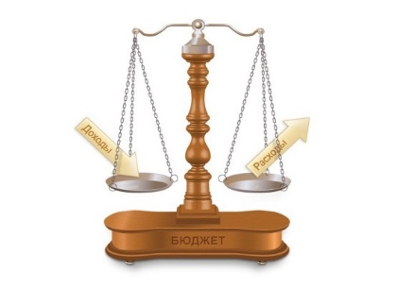
Основные принципы и подходы к формированию расходов бюджета
18
Обеспечение исполнения полномочий по вопросам местного значения Моздокского городского поселения, установленных Федеральным законом от 06.10.2003г. № 131-ФЗ «Об общих принципах организации местного самоуправления в Российской Федерации»
Адаптация и приоритизация расходов
Обеспечение гарантий, предусмотренных действующим законодательством
Укрепление материально-технической базы учреждений и объектов инфраструктуры

Slide 19
Основные подходы по формированию расходной части бюджета муниципального образования-Моздокское городское поселение на 2023 год и плановый период 2024-2025 годов
19
Расходы предусмотрены исходя из действующей нормативной базы, действующих федеральных и региональных законов, нормативных правовых актов администрации Моздокского городского поселения
ФОТ муниципальных служащих и работников подведомственного казенного учреждения рассчитан в соответствии с установленными системами оплаты труда с учетом обеспечения минимального размера оплаты труда с 01.01.2023 г. и индексации заработной платы, в связи с ростом потребительских цена на товары и услуги за 2022 год
Оплата коммунальных услуг предусмотрена с учетом фактических затрат за ком. услуги за 2022 год с учетом роста тарифов на планируемый период по данным региональной службы по тарифам
Остальные расходы, связанные в том числе с материальными затратами муниципальных учреждений, предусмотрены на уровне 2022 года, с учетом индексации
В бюджете на трехлетний период предусмотрены расходы на реализацию 11 муниципальных программ

Slide 20
Структура программного бюджета на 2023 год
20
Муниципальная собственность МГП - 2,06%
11 муниципальных программ
Гражданская оборона и чрезвычайные ситуации в МГП - 1,01%
Местное самоуправление и гражданское общество в МГП - 0,84%
Градостроительство в МГП - 2,53%
Землеустройство и землепользование МГП - 0,04%
Жилищно-коммунальное и городское хозяйство в МГП - 74,42%
Социальная политика МО МГП - 3,47%
Молодёжь Моздока - 2,95%
Переселение граждан из аварийного жилищного фонда в МГП - 9,04%
Организация культурного досуга, массового спорта и отдыха населения на территории МГП - 3,64%

Slide 21
Перечень муниципальных программ Моздокского городского поселения
Наименование программы | 2023 год | 2024 год | 2025 год
Муниципальная собственность Моздокского городского поселения | 2 778,4 | 2 353,6 | 2 429,3
Гражданская оборона и чрезвычайные ситуации в Моздокском городско поселении | 1 357,5 | 1 351,5 | 1 351,5
Местное самоуправление и гражданское общество в Моздокском городском поселении | 1 127,7 | 1 127,4 | 1 148,8
Градостроительство Моздокского городского поселения | 3 400,0 | 0,0 | 0,0
Землеустройство и землепользование МГП | 50,0 | 0,0 | 0,0
Малое и среднее предпринимательство в муниципальном образовании - Моздокское городское поселение | 0,0 | 1 000,0 | 1 000,0
Жилищно-коммунальное и городское хозяйство в МГП | 100 207,2 | 113 782,9 | 122 966,1
Социальная политика муниципального образования - Моздокское городское поселение | 4 672,6 | 4 965,3 | 5 152,5
Молодежь Моздока | 3 975,5 | 4 080,3 | 4 238,1
Переселение граждан из аварийного жилищного фонда в МГП | 12 173,7 | 0,0 | 0,0
Организация культурного досуга, массового спорта и отдыха населения на территории МГП | 4 901,8 | 4 804,8 | 4 963,6
Итого по программам: | 134 644,4 | 133 465,6 | 143 249,7

Slide 22
Расходы бюджета в 2023 году в разрезе разделов классификации расходов бюджета
РАСХОДЫ | Раздел | 2023 год
 |  | сумма, тыс. рублей | % в общем объеме расходов
ВСЕГО РАСХОДОВ | 00 | 169 490,3 | 100
Общегосударственные вопросы | 01 | 36 467,0 | 21,5
Национальная безопасность и правоохранительная деятельность | 03 | 2 485,2 | 1,5
Национальная экономика | 04 | 14 940,9 | 8,8
Жилищно-коммунальное хозяйство | 05 | 102 047,3 | 60,2
Образование | 07 | 1 506,2 | 0,9
Культура, кинематография | 08 | 4 901,8 | 2,9
Социальная политика | 10 | 4 672,6 | 2,8
Физическая культура и спорт | 11 | 2 469,3 | 1,5

Slide 23
Расходы бюджета в 2024-2025 г. г. в разрезе разделов классификации расходов бюджета
РАСХОДЫ | Раздел | 2024 год |  | 2025 год
 |  | сумма, тыс. руб. | % в общем объеме расходов | сумма, тыс. руб. | % в общем объеме расходов
1 | 2 | 3 | 4 | 5 | 6
ВСЕГО РАСХОДОВ | 00 | 174 151,7 | 100 | 190 706,3 | 100
Общегосударственные вопросы | 01 | 36 167,6 | 20,8 | 37 538,8 | 19,7
Национальная безопасность и правоохранительная деятельность | 03 | 2 478,9 | 1,4 | 2 500,3 | 1,3
Национальная экономика | 04 | 35 625,0 | 20,5 | 43 221,8 | 22,7
Жилищно-коммунальное хозяйство | 05 | 79 157,9 | 45,5 | 80 744,3 | 42,3
Образование | 07 | 1 544,3 | 0,9 | 1 610,5 | 0,8
Культура, кинематография | 08 | 4 804,8 | 2,8 | 4 963,6 | 2,6
Социальная политика | 10 | 4 965,3 | 2,9 | 5 152,5 | 2,7
Физическая культура и спорт | 11 | 2 536,0 | 1,5 | 2 627,6 | 1,4
Условно утвержденные расходы |  | 6 871,9 | 3,9 | 12 346,9 | 6,5

Slide 24
Расходы на общегосударственные вопросы в 2023 году 36 467,0 тыс. рублей
24
Обеспечение функционирования Главы муниципального образования и местной администрации 32 188,6 тыс. рублей
Резервный фонд Администрации местного самоуправления Моздокского городского поселения 1 500,0 тыс. рублей
Другие общегосударственные вопросы 2 778,4 тыс. рублей

Slide 25
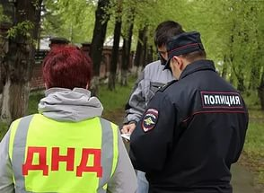
Расходы на национальную безопасность и правоохранительную деятельность в 2023 году 2 485,2 тыс. рублей
Защита населения и территории от ЧС природного и техногенного характера, гражданская оборона (муниципальная программа «Гражданская оборона и чрезвычайные ситуации в МГП»)
Другие вопросы в области национальной безопасности и правоохранительной деятельности (муниципальная программа «Местное самоуправление и гражданское общество в МГП»)
1 357,5
1 127,7
Расходы в 2024 году – 2 478,9 тыс. рублей, в 2025 году - 2 500,3 тыс. рублей

Slide 26
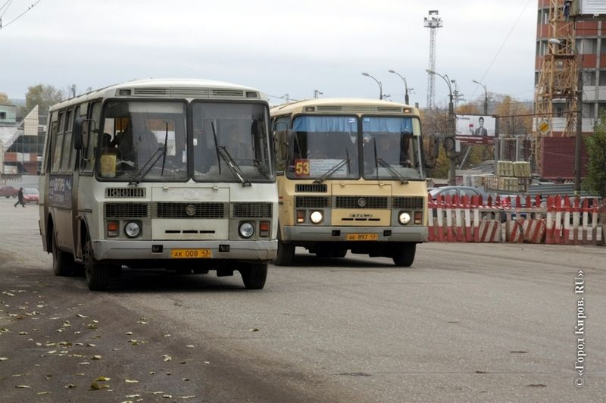
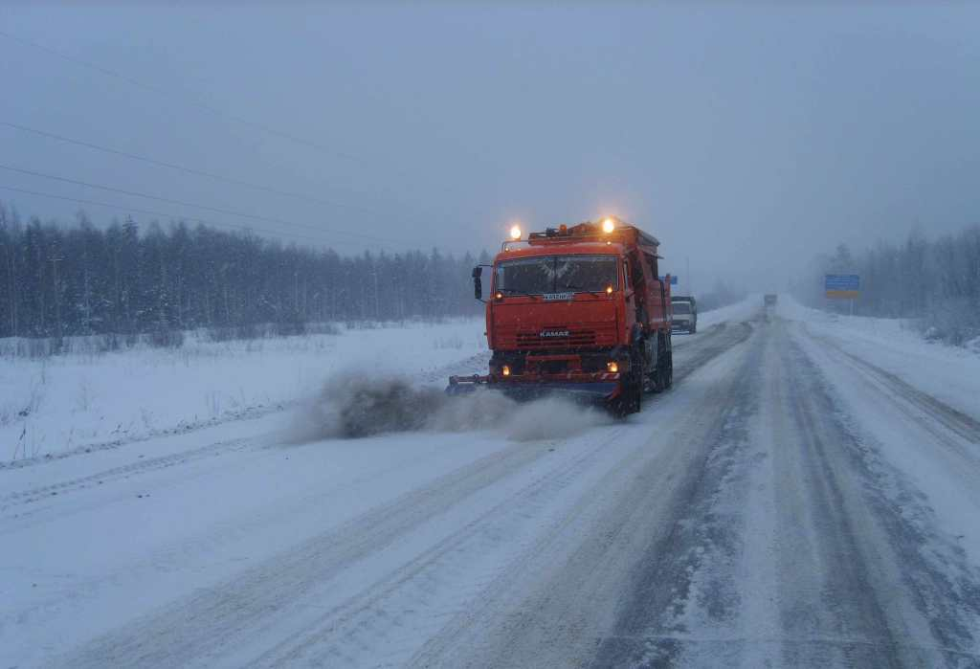
Расходы на национальную экономику на 2023 год
14 940,9 тыс. рублей
Дорожное хозяйство (дорожные фонды 11 490,9 тыс. рублей
(77,0%)
Другие вопросы в области национальной экономики
3 450,0 тыс. рублей
(23,0%)
осуществляются в рамках муниципальных программ: ЖКХ и городское хозяйство в МГП, Градостроительство МГП, Землеустройство и землепользование МГП, Малое и среднее предпринимательство в МО МГП
Расходы на национальную экономику в 2024 году составят 35 625,0 тыс. рублей, в 2025 году – 43 221,8 тыс. рублей

Slide 27
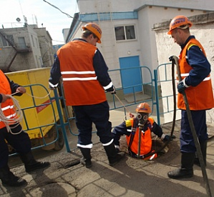
Расходы на ЖКХ на 2023 год осуществляются в рамках муниципальной программы «ЖКХ и городское хозяйство в МГП» 102 047,3 тыс. рублей
Жилищное хозяйство
19 802,1 (19,4%)
Благоустройство 57 715,8 тыс. рублей (56,6%)
Другие вопросы в области ЖКХ
24 479,4 тыс. руб.
(24,0%)
Коммунальное хозяйство
50,0 тыс. руб. (0,05%)
Расходы на ЖКХ на 2024 год – 79 157,9 тыс. рублей, на 2025 год – 80 744,3 тыс. рублей

Slide 28
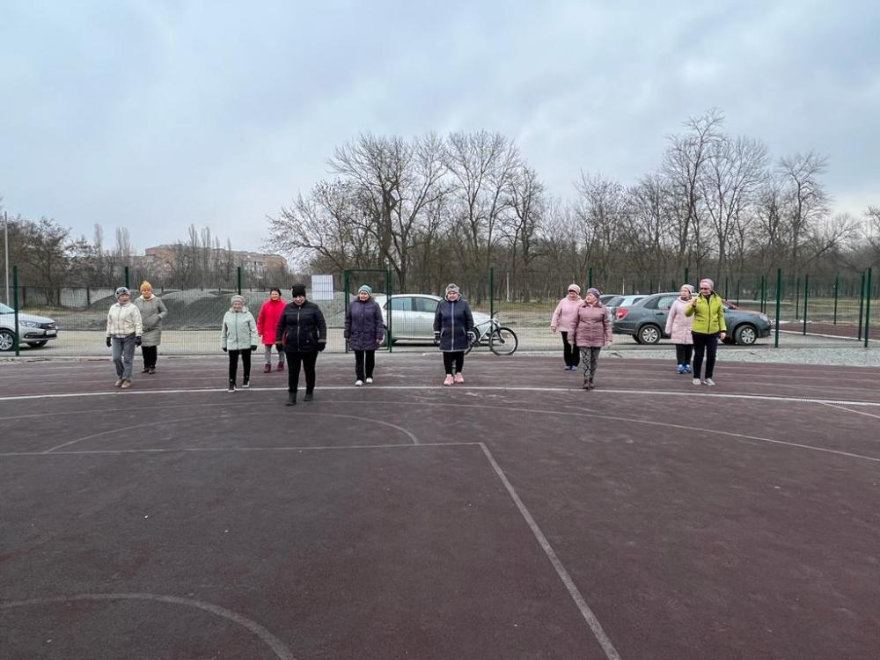
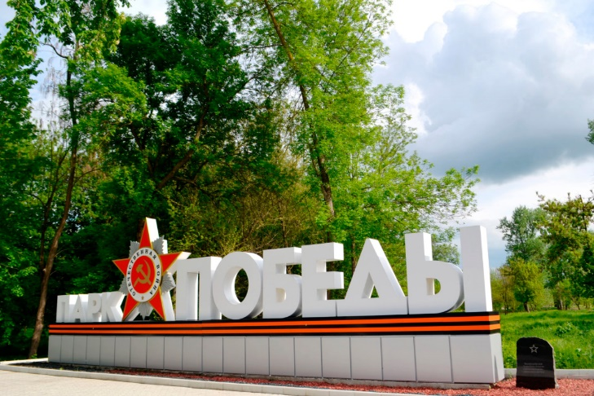
Расходы на культуру и кинематографию на 2023 год 4 901,8 тыс. рублей
Обеспечение условий для развития на территории поселения массовой культуры и спорта
Создание условий для организации досуга и проведения культурно-зрелищных мероприятий
Содержание мест массового отдыха населения
Содержание МКУ МО МГП «Управление городского хозяйства»
Расходы на культуру и кинематографию в 2024 году – 4 804,8 тыс. рублей, в 2025 году – 4 963,6 тыс. рублей

Slide 29
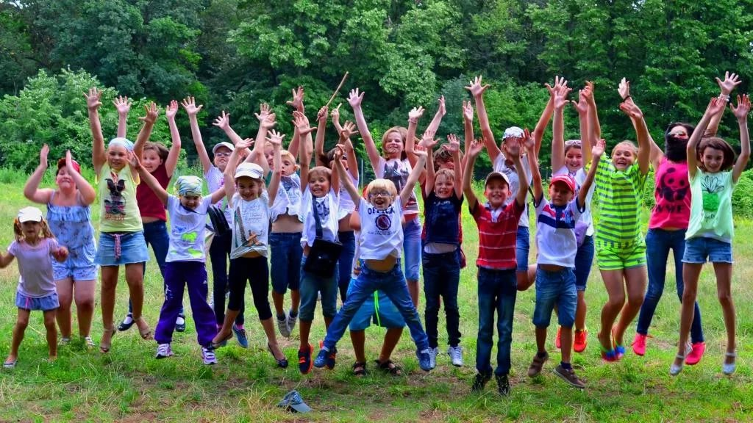
Расходы на Образование
Молодежная политика и оздоровление детей
в 2023 году – 1 506,2 тыс. рублей
Финансирование расходов в 2024 году составит:
1 544,3 тыс. рублей, в 2025 году – 1 610,5 тыс. рублей.

Slide 30
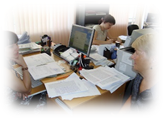
Расходы на социальную политику на 2023 год осуществляются в рамках муниципальной программы «Социальная политика МО МГП» 4 672,6 тыс. рублей
7 %
90 %
Пенсионное обеспечение 4 196,7 тыс. руб.
Социальное обеспечение населения 304,7 тыс. руб.
Другие вопросы в области социальной политики
171,2 тыс. руб.
4 %
Расходы на социальную политику на 2024 год планируются в сумме 4 965,3 тыс. рублей, на 2025 год – 5 152,5 тыс. рублей

Slide 31
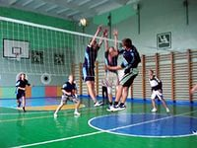
Расходы в 2023 году на физическую культуру и спорт осуществляются в рамках муниципальной программы «Молодежь Моздока» - 2 469,3 тыс. рублей
Основные мероприятия «Организация предоставления услуг дополнительного образования» 1 638,0 тыс. рублей (66%)
«Развития физической культуры и спорта» 831,3 тыс. рублей (34%)
Финансирование расходов в 2024 году составит:
2 536,0 тыс. рублей, в 2025 году – 2 627,6 тыс. рублей.
31

Slide 32
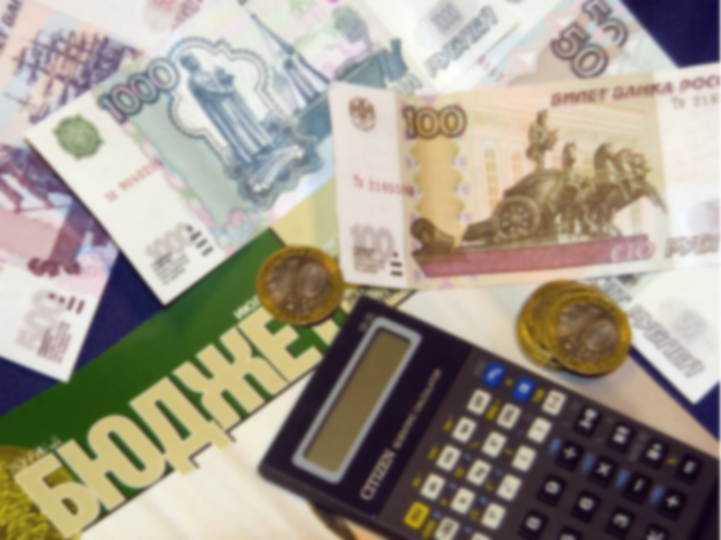
Спасибо за внимание!
Администрация местного самоуправления
Моздокского городского поселения
2023 год.

